Slide 1
現状 システム構成図
更新範囲
tem
原動力室 Tecshost
原動力室 HMI01
原動力室 HMI02
原動力室 HMI03
排水処理場 HMI04
C棟 2F HMI05
C棟 4F HMI06
ME技術棟(A棟)1F HMI07
事務棟 3F HMI08
ME技術棟(A棟)3F HMI09
D棟 2F HMI10
特高
空圧機
排水
#2純水
空圧機
自家発
C棟空調
C･D棟変台
D棟空調
スクラバ
CAC
前処理
TPR棟
TPR棟
TPR棟
GT棟
熱源
A･B棟
空調
B棟
空調
ECU棟
ECU熱源
バイオ
LST01
FCJ
LST02
FCJ
LST03
FCJ
LST04
LST50
LST51
LST52
LST71
LST72
LST81
LST82
LST83
LST84
LST85
LST86
PLC
横河4台
PLC
横河1台
三菱1台
PLC
横河1台
PLC
横河1台
三菱1台
PLC
azbil1台
PLC
azbil2台
PLC
azbil2台
PLC
横河1台
PLC
横河1台
PLC
横河1台
三菱9台
PLC
横河1台
三菱1台
シャープ1台
84-1
PLC
横河1台
PLC
三菱6台
シャープ1台
PLC
三菱5台
シャープ1台
PLC
三菱1台
シャープ2台
PLC
azbil1台
PLC
三菱5台
シャープ1台
PLC
三菱1台
課題：PLC更新の考え方
71-2-A1
82-2-12-14

Slide 2
広瀬生産ネットワーク分離見直しスケジュール
項目 | 20年度 |  |  |  |  |  |  |  |  |  |  |  | 21年度
 | 4 | 5 | 6 | 7 | 8 | 9 | 10 | 11 | 12 | 1 | 2 | 3 | 4 | 5 | 6 | 7 | 8 | 9
生産NW分離FW設置工事（情報システム部）
発注～機器手配 | ★ 発注 |  | ★ 機器手配
設計
工事 |  |  | ★ 着工 | ★ 完成
(2) IDMZサーバ設置工事（情報システム部）
発注～機器手配 |  | ★ 発注 |  |  | ★ 機器手配
設計
工事 |  |  |  |  |  | ★ 着工 |  | ★ 完成
(3) 生産NW敷設工事（情報システム部、広瀬製造部）
見積取得~決裁 |  | ★ 現説 |  | ★ 見積 取得
発注～機器手配 |  |  |  |  | ★ 発注 |  |  | ★ 機器手配
Ｄ棟、原動力棟工事 |  |  |  |  |  |  | ★ 着工 |  | ★ 完成
D棟切替え |  |  |  |  |  |  |  | ★ 切替準備 |  | ★ 切替 |  |  |  | ★ 切替
ECU棟工事 |  |  |  |  |  |  | ★ 着工 |  |  |  | ★ 完成
ECU棟切替え |  |  |  |  |  |  |  |  | ★ 接続 |  |  |  |  | ★ 切替 |  |  | ★ 切替
(4) NW切替(端末移行)（広瀬製造部）
D棟 |  |  |  |  |  |  |  |  |  | ★ |  |  |  | ★ 切替
ECU棟、原動力棟 |  |  |  |  |  |  |  |  |  |  |  |  |  | ★ |  |  | ★ 切替
課題：IDMZ導入後から更新までの期間の凌ぎ方法
完了
機器設置完了、10月構築完了
★
決裁
★
7/21
ｼｽﾃﾑ品保会議
7/13
★
発注
既存ネットワークをFW配下に接続変更
サーバのIDMZ切替
無線LAN切替含む
FWルールはANY
3→2カ月短縮
FWルール投入
コーポPC切替
1月連休切替
変更なし
1カ月短縮
サーバのIDMZ切替
無線LAN切替含む
FWルールはANY
5→4カ月短縮
FWルール投入
既存ネットワーク(192.168.*.*)
をFW配下に接続
接続変更
切替準備
構成変更
切替準備
構成変更

Slide 3
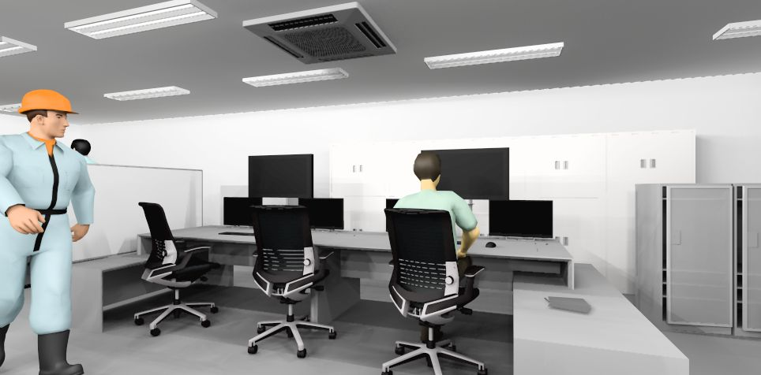
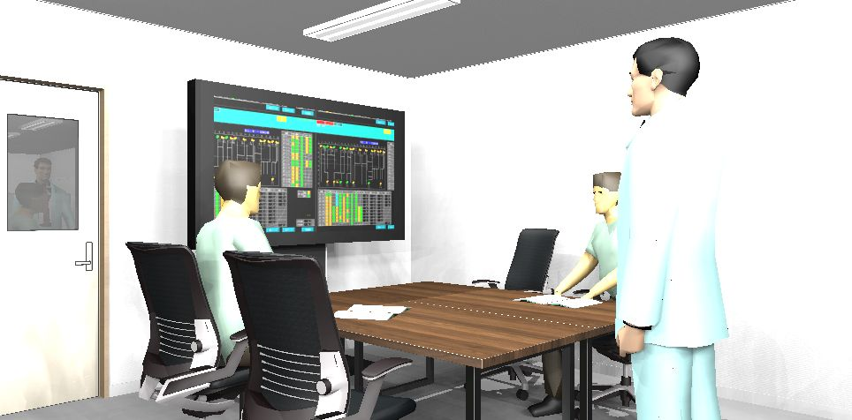
DECS室のイメージ

Slide 4
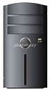
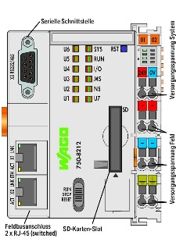
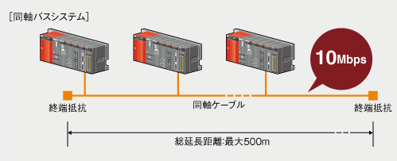
新旧更新方案
DECS
TECS
MST
TECSプロトコル
LST
MODBUSプロトコル
TECSプロトコル
WAGO 750-8212
TECS LST
標準DECS
ソフト流用
PLC
MCプロトコル
TECS PLC
ME-NETプロトコル
MELSEC Q
TECS PLC
親機化
5C-2Vケーブル
同軸ケーブル
LANケーブル流用
…

Slide 6
更新中 システム構成図
tem
原動力室 Tecshost
原動力室 DECS MST
原動力室 DECS SLV
原動力室 DECS WEB
原動力室 DECS ENG
原動力室 WEB01
原動力室 WEB02
原動力室 WEB03
排水処理場 WEB04
C棟 2F WEB05
C棟 4F WEB06
ME技術棟
(A棟)1F WEB07
事務棟 3F WEB08
ME技術棟
(A棟)3F WEB09
D棟 2F WEB10
特高
空圧機
排水
#2純水
空圧機
自家発
C棟空調
C･D棟変台
D棟空調
スクラバ
CAC
前処理
TPR棟
TPR棟
TPR棟
GT棟
熱源
A･B棟
空調
B棟
空調
ECU棟
ECU熱源
バイオ
LST01
FCJ
LST02
FCJ
LST03
FCJ
LST04
FCJ
LST50
HASCGⅡ
LST51
HAS R320
LST52
HAS R320
LST71
FCJ
LST72
FCJ
LST81
HPU580
LST82
FCJ
LST83
HPU580
LST84
FCJ
LST85
FCJ
LST86
FCJ
PLC
横河4台
PLC
横河1台
三菱1台
PLC
横河1台
PLC
横河1台
三菱1台
PLC
azbil1台
PLC
azbil2台
PLC
azbil2台
PLC
横河1台
PLC
横河1台
PLC
横河1台
三菱9台
PLC
横河1台
三菱1台
シャープ1台
PLC
横河1台
PLC
三菱6台
シャープ1台
PLC
三菱5台
シャープ1台
PLC
三菱1台
シャープ2台
PLC
azbil1台
PLC
三菱5台
シャープ1台
PLC
三菱1台

Slide 7
更新後 システム構成図
TSCに変更
tem
原動力室 DECS MST
原動力室 DECS SLV
原動力室 DECS TSS
原動力室 DECS ENG
原動力室 TSC01
原動力室 TSC02
原動力室 TSC03
排水処理場 TSC04
C棟 2F TSC05
C棟 4F TSC06
ME技術棟
(A棟)1F TSC07
事務棟 3F TSC08
ME技術棟
(A棟)3F TSC09
D棟 2F TSC10
特高
空圧機
排水
#2純水
空圧機
自家発
C棟空調
C･D棟変台
D棟空調
スクラバ
CAC
前処理
TPR棟
TPR棟
TPR棟
GT棟
熱源
A･B棟
空調
B棟
空調
ECU棟
ECU熱源
バイオ
LST01
FCJ
LST02
FCJ
LST03
FCJ
LST04
LST50
LST51
LST52
LST71
LST72
LST81
LST82
LST83
LST84
LST85
LST86
PLC
横河4台
PLC
横河1台
三菱1台
PLC
横河1台
PLC
横河1台
三菱1台
PLC
azbil1台
PLC
azbil2台
PLC
azbil2台
PLC
横河1台
PLC
横河1台
PLC
横河1台
三菱9台
PLC
横河1台
三菱1台
シャープ1台
PLC
横河1台
PLC
三菱6台
シャープ1台
PLC
三菱5台
シャープ1台
PLC
三菱1台
シャープ2台
PLC
azbil1台
PLC
三菱5台
シャープ1台
PLC
三菱1台

Slide 8

【広瀬TECS システム構成と課題】
【課題】技術的な課題解決
補)1/3
TECS独自仕様で構成
ホスト
１台
2008年製
監視端末
施設４台 製造6台
2009・12年製
③監視ソフト
①通信
社内LAN
②コントローラ
LST(Local Station)
２台 1999・2012年製
azbil製_HASCGⅡｓ
横河製_FCJ
萩原製
HPU5800
３台 2010・12年製
10台 2009～13年製
制御LAN
制御LAN
ME-NET
コントローラ（制御機器）59台
HC
DOPCⅢ
FLC
PLC
PLC
PLC
PLC
生産終了の機種・旧通信(ME-NET)で構成
各設備
Notes:
TECSは監視PCとデータ収集用コントローラ、PLCで構成
通信にはTECS通信を使用→トヨタ専用の機器同士でないと通信できない
コントローラはトヨタ特注品→萩原・横河・アズビルに作らせたため故障時は専用品しか交換できない
監視ソフトはトヨタ内製品→バージョンアップや機能改造ができない
PLCは生産終了されたME-NETという古い通信を使っている

Slide 9
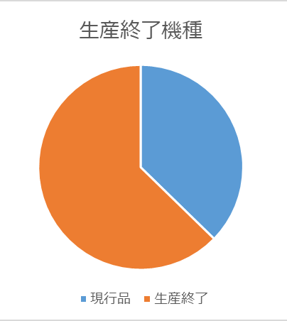
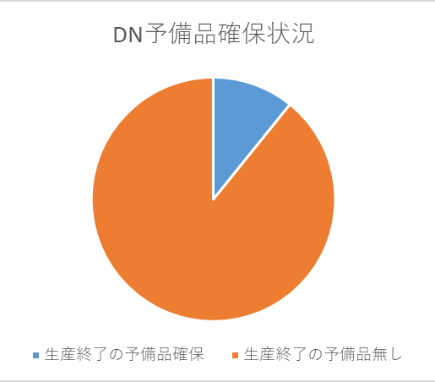
広瀬TECS機器課題 前提）現場熟知したメンバーがいる2022年度迄に策を講ずる
補)2/3
１、TECS PLC機種情報
２、現行機種の延命難易度
メーカ | 型式 | 生産終了 | DN予備品 | CPU台数
横河 | F3SP28-3S | 2015年01月生産終了 | × | 8
横河 | F3SP53-4S | 2015年01月生産終了 | × | 1
横河 | F3SP71-4N | 2013年01月生産終了 | × | 3
横河 | F3SP71-4S |  | × | 1
三菱 | Q06HCPU | 2018年09月生産終了 | 〇 | 1
三菱 | Q03UDECPU |  | × | 4
三菱 | Q02HCPU |  | × | 2
三菱 | Q02UCPU |  | × | 1
三菱 | Q01UCPU |  | × | 2
三菱 | Q00UJCPU |  | 〇 | 1
三菱 | A3UCPU | 2008年09月生産終了 | × | 2
三菱 | A2USHCPU-S1 | 2014年09月生産終了 | 〇 | 6
三菱 | A2USCPU | 2008年09月生産終了 | 〇 | 3
三菱 | A2UCPU | 2006年09月生産終了 | × | 1
三菱 | A2SHCPU | 2014年09月生産終了 | 〇 | 8
三菱 | A2SCPU | 1998年09月生産終了 | × | 1
三菱 | A2ACPU-S1 | 2006年09月生産終了 | × | 1
アズビル | PC0500 | - | × | 1
アズビル | HC | - | × | 4
アズビル | DOPCⅢ | - | × | 1
シャープ | JW-21ME |  | × | 0
シャープ | JW-70CUH |  | × | 5
シャープ | JW-22CUH | 2015年09月生産終了 | × | 1
シャープ | JW-21MA | 2015年09月生産終了 | × | 1
DN確保分僅か⇒トヨタとの保守連携要
国内においてME-NET というコントローラネットワークが1990 年に公開され，自動車関連業界を中心としてかなり多く導入されましたが、参加するメーカーや機器が広がらず本当の意味での標準にはなりませんでした
ME-NET 24台⇒要Ethernet化
既存Ethernet 35台
生産終了機種 多い ＋ 旧通信方式への対応不可 ⇒ 事後修理による延命は技術的に困難
Notes:
PLCの半分以上は生産終了しており、DN予備品もほとんどない状況
事後修理による延命は困難

Slide 10
広瀬TECS保守課題 前提）現場熟知したメンバーがいる 22年度迄に策を講ずる
補)3/3
【課題】手の内化⇒FS-DECS更新
１、現在の保守方法
「軽微故障」 例）PLC CPUカード交換
①広瀬動依頼⇒原動力整備課部品準備
広瀬動現地交換作業
「システム故障」 例）HOST交換
①広瀬動依頼⇒原動力整備課現地交換作業
２、20年度以降の保守方法（想定）
「軽微故障」 例）PLC CPUカード交換
①広瀬Ｃ依頼⇒DN予備品あり→DN部品準備・現場交換作業
DN予備品無し→原動力整備課部品準備
DN現地交換作業
「システム故障」 例）HOST交換
①DN依頼⇒原動力整備課 現地機器交換
＊赤字は20年度以降トヨタ殿にお願いしたい項目
・機器が故障した場合の部品貸し出しもしくは購入
・デンソー側で手に負えない故障の人的派遣
・ソフト変更時の元町仮想環境の貸し出し
＊上記３項目の委託覚書をトヨタ側と交わし済み(山崎GM)
【20年以降の依頼事項】
Notes:
TECS保守方法は現在、軽微故障はFS同様に動力で交換を実施
20年度からはデンソー予備品のないものはトヨタ原動力整備課にて準備し、デンソーにて交換を実施する体制を合意済み
現場熟知したメンバーが22年度までしかいないためTECSの早急な手の内化、FS-DECS更新が必要

Slide 11
広瀬TECS更新案 前提）現場熟知したメンバーがいる2022年度迄に策を講ずる
補
更新・延命方法
メーカ
施工品質
更新
コスト
運用リスク
懸案事項
【汎用品化全更新】
・切替え工事日程の確保
１、監視装置 → 全更新11台
２、通信線 → 一部張替え
３、ＬＳＴ → 全更新15台
４、ＰＬＣ → 全更新59台
【概算】3.9憶円 設備費2.0憶・部門費1.9憶
〇
配線振替
○
2ヶ年計画
△
3.9億
ＦＳ
【汎用品化ＣＤ案】
・切替え工事日程の確保
・ＴＥＣＳ ＧＷ開発
【流用ＰＬＣの措置】
＊PLC更新時期を
見極めて個別計画
１、監視装置 → 全更新11台
２、通信線 → 一部張替え
３、ＬＳＴ → 全更新15台
４、ＰＬＣ →部分更新6台
＋Ether化(延命)29台
【概算】2.0憶円 設備費1.0憶・部門費1.0憶
ＦＳ
〇
配線振替
〇
2.0億
○
2ヶ年計画
【事後修理延命】
・余命10年で20年経過
事後修理による延命は
技術的に困難
＊導入後10年の電子機器が多数
○
交換作業
ー
×
延命困難
TECS
延命可能PLCを残した汎用化ＣＤ案での計画 ⇒ 長期更新計画に追加完了(広瀬統合SW合意)
Notes:
TECS更新案３つ
機器の全更新する案と延命可能なPLCを残し更新する案、事後修理による延命の案は先の説明で延命困難、実際２つ
全更新は3.9億円とコスト高のため部分更新の2.0億円の案とし、残されたPLCの更新は個別で計画
このCD案で広瀬サブワーキングの合意を得ている

Slide 13
CAT5E
中央監視室
T-HUB
社内
Azbil
HC1-2
LST51
CPU
GW
LST
CAT5E
CAT5E
PC
CAT5E

Slide 14
10BASE5
社内
HC2-2
LST52
10BASE-T
TRCVR
Azbil
CAT5
CPU
CAT5
HSS
LST
CAT5
GW
CAT5

Slide 15
LST71
71-2
71-2-A
71-2-B
LST71 PLC盤
LST71
LST71G/W
PLC1
PLC2
社内
PLC1A-O
PLC1B-O

Slide 16
LST72
LST72
G/W
PLC

Slide 17
10BASE-T
LST81
PLC

Slide 18
PLC82-2
PLC82-2-11
PLC82-2-12
PLC82-2-13
PLC82-2-14
PLC
LST82
G/W
PLC
PLC
PLC
PLC82-2-14

Slide 19
PLC83
LST83
PLC
PLC83A-6
PLC

Slide 20
PLC84
CP-D11
CP-D12
CP-D13
LST84
G/W
MC5
MC6
MC1
MC2
MC3
MC4

Slide 21
PLC86
社内
LST86
G/W

Slide 22
カメラモニター
ソウハイゲンスイ
ホウリュウスイ
サン＋アルカリ
ヤクヒンヤード1
フッサンゲンスイ
ヤクヒンヤード2
ポカヨケ

Slide 23
Web
kanban
NAS
ENG
MST
SLV
CLI01
CLI02
CLI03
LST01
LST02
LST03
LST04
LST50
LST51
LST52
LST71
LST72
LST81
LST82
LST83
LST84
LST85
LST86
PLC
4台

Slide 24
LST01
LST02
LST03
LST04
LST50
LST51
LST52
LST71
LST72
LST81
LST82
LST83
LST84
LST85
LST86

